Slide 1
Linux系统管理

Slide 2
课程目标
会安装和调试Linux系统, 能够安全的连接局域网和广域网络
能够安装和配置Linux 服务器和网络设备，能够诊断和解决系统的实际问题
Notes:
介绍本课程的主要目标

Slide 3
课程结构
第一部分 | 第二部分 | 第三部分 | 第四部分 | 第五部分
基础知识 Linux的概述、Linux系统的安装、X Window图形用户界面和应用软件、Shell基本命令 | 系统管理 用户和组管理、磁盘管理与文件系统管理、逻辑卷管理、进程管理、软件管理、服务管理 | 网络配置 网络基础、访问网络文件共享服务、管理常用网络服务、常用网络服务器配置 | 安全设置 Linux安全设置、LDAP网络用户配置、防火墙基本配置、SELinux的配置 | 故障排除 Linux引导过程与内核管理、系统恢复与故障排除
第1~4章 | 第5~10章 | 第11~14章 | 第15~18章 | 第19~20章
Notes:
简单介绍本课程的主要内容

Slide 4
第一章 Linux概述

Slide 5

本章内容
Linux简介
Linux的特点和组成
Linux的版本介绍
Notes:
简单介绍本章的技能展示（目标）

Slide 6
本章结构
Linux系统简介
Linux系统的产生
Linux系统系统发展历程
Linux系统的应用
Linux特点
Linux概述
Linux特点和组成
Linux系统的组成
与其他操作系统的区别
Linux内核的版本
Linux版本介绍
Linux发行版本
Red Hat Enterprise Linux 6.0简介
Notes:
介绍本章课程的主要内容，明确需要重点关注（红色部分）的内容

Slide 7


操作系统就是Windows？
Windows
世界首富比尔盖茨
Notes:
明确操作系统的概念，说明windows不是唯一的操作系统，指出Unix和Linux的关系，即Linux是一种Unix-like操作系统。
操作系统：
管理计算机资源
提供用户操作介面
提供应用程序的执行环境
计算机系统的内核与基石
Windows只是众多操作系统中的一种，除了Windows 还有常见的操作系统还有Unix和Linux，以及苹果电脑的Mac OS。
Unix的历史比Windows还要悠久，可追溯到1969年。
Linux的发明与windows没有关系，却与Unix有关。

Slide 8

世界上第一个完善的网络操作系统
Unix是由美国电话电报公司(AT&T)贝尔实验室的两个工程师所创造的操作系统，它允许计算机同时处理多用户和程序。目前大型政府单位、大型企业、航空公司、金融机构多在使用，价钱昂贵，但性能和稳定性也相当地好。
Notes:
介绍Unix的诞生历史及主要应用范围、性能特点。

Slide 9
MINIX系统
MINIX 系统是由Andrew S. Tanenbaum(AST)开发的。他为了保持minix 的小型化，能让学生在一个学期内就能学完，而没有接纳全世界许多人对Minix 的扩展要求。因此这激发了Linus 编写Linux。Linus 正好抓住了这个好时机。
作为一个操作系统，MINIX 并不是优秀者，但它同时提供了用C 语言和汇编语言写的系统源代码。这是第一次使得有抱负的程序员或hacker 能够阅读操作系统的源代码，在当时这种源代码是软件商一直小心地守护着的。

Slide 10

GNU项目及GPL、LGPL协议
GNU（GNU is Not Unix）
  1984年由Richard Stallman发起并创建
  目标是编写大量兼容于Unix系统的自由软件
  官方网站：http://www.gnu.org
GPL（GNU General Public License）
  GNU自由软件的通用许可协议
  允许用户任意复制、传递、修改及再发布
  基于自由软件修改再次发布的软件，仍需遵守GPL
LGPL（Lesser General Public License）
  LGPL相对于GPL较为宽松，允许不公开全部源代码
  为基于Linux平台开发商业软件提供了更多空间
Notes:
Linux内核也是基于GNU协议发布的自由软件
Linux系统中大多数的开发工具、应用软件等都来自于GNU项目的软件，因此Linux操作系统也称之为“GNU/Linux操作系统”
关于LGPL协议只需简单介绍即可：
LGPL协议允许商业开发者使用一部分自由软件（如程序库等），只需在发布声明中保留对应程序代码的相关信息即可，而无需公开软件的全部源代码

Slide 11
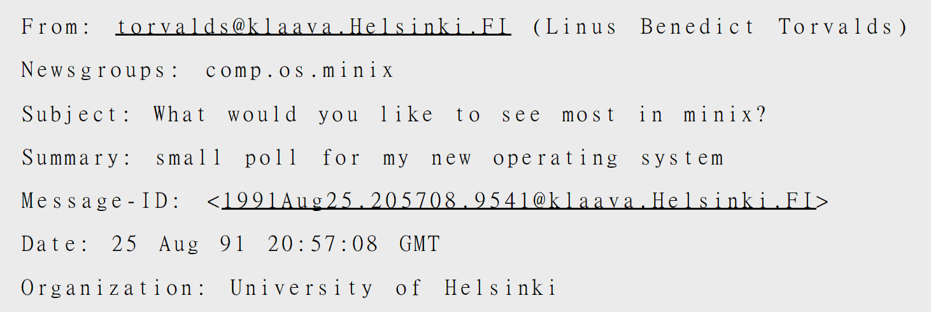
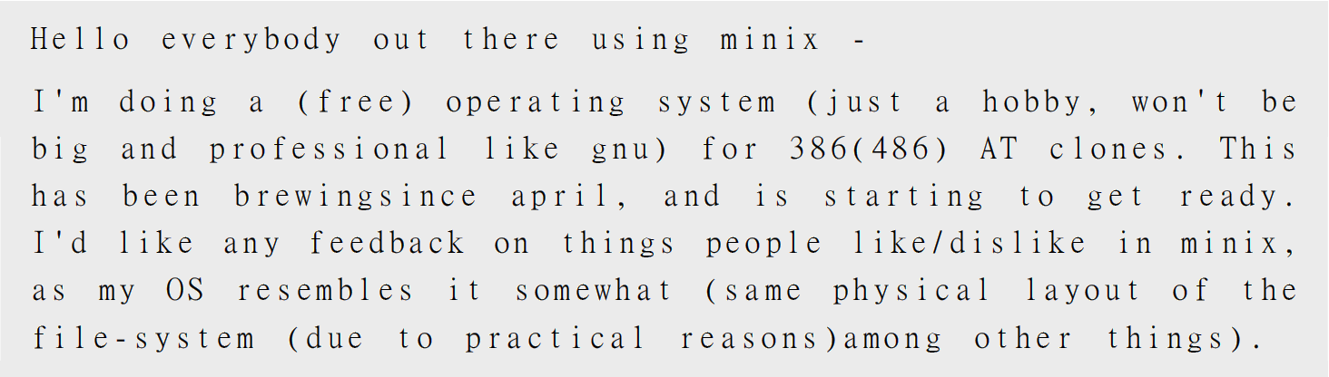
一篇文章引发的革命
1991年8月25日
  comp.os.minix新闻组上发表的一篇文章
Notes:
“你好，所有使用 minix 的人 -我正在为 386 ( 486 ) AT 做一个免费的操作系統 ( 只是为了爱好 )，不会像 GNU 那样很大很专业……”
这是一个芬兰的名为Linus Torvalds的大学生为自己开始写作一个类似minix的Unix操作系统，可运行在386上的操作系统寻找志同道合的合作伙伴。

Slide 12


庐山真面目
Linus Torvalds
  Linux最早一版的作者和一直到今天的最新版内核主要维护者之一

Slide 13

什么是Linux？
可以运行在PC机上类似于Unix风格的操作系统
由众多程序员通过Internet协作开发
Linux是开源的（Open Source）
Linux
Notes:
Linux是 一个操作系統，她很“年轻”，只有18岁，比Windows还年轻。
她是一种Unix操作系统，构思来源于Andrew Tanenbaum所开发的Minix（它是一种免费、小型的类Unix操作系统），严格的说一种Unix-like（类Unix）操作系统，她的地位与FreeBSD、OpenBSD、SunSolair是一样的，所以她有着高贵的出身，千万不要拿她与Windows比较，她们之间没有任何“血缘”关系。

Slide 14

开源 Open Source
Linux内核系统诞生（1991年10月5日）
知识传播的过程是开放的
软件也是知识，它以源代码的方式呈现
没有人可以独占，没有壁垒，没有垄断
满足更多的用户需求
激发更多的创新力量
源码开放是必由之路

Slide 15
Linux现状
早期的Linux主要用来提供网络基础服务
  打印、文件服务、DNS、DHCP、HTTP等
经过十多年的发展Linux的应用已经从网络扩展到几乎所有IT领域
  数据库、ERP、决策支持
  企业级Office、电子商务软件、网络管理
  RAS(可靠性、可用性和可服务性)计算
  计算机辅助设计制造(CAD/CAM)
  电影特技模拟
Notes:
Linux几乎是网络的代名词，在网络上有庞大的Linux支持者队伍。随着越来越多的Linux厂商的加入(目前Linux版本已有188个)，它的应用已经从网络扩展到几乎所有IT领域，从数据库、企业级Office、电子商务软件、网络管理、RAS(可靠性、可用性和可服务性)计算，到计算机辅助设计制造(CAD/CAM)、电影特技模拟等各个方面。随着Linux新版本的不断推出，性能也在大幅度提高，全球各地许多企业已开始应用Linux操作平台或服务器来处理庞大的资料。

Slide 16
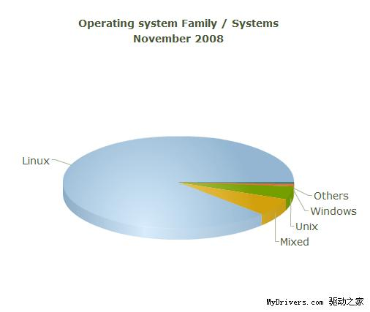
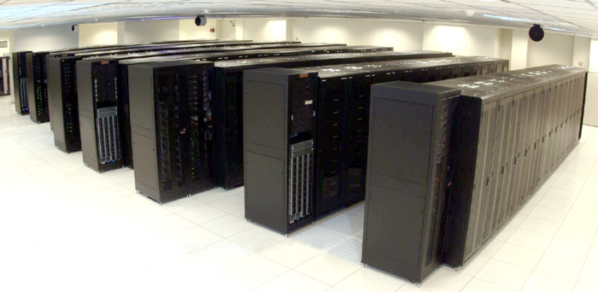
高性能计算机
世界超级计算机500百强中Linux占据469个，占有率93.8%
  比07年11月91.8%的占有率提高了2个百分点
  http://www.lupaworld.com/article-239951-1.html
  并且前9名都是Linux计算机，采用Windows HPC Server 2008的计算仅排行榜第十
Notes:
Linux在排名前500的超级计算机中占据469个，占有率93.8%，比07年11月91.8%的占有率提高了2个百分点
前9名都是Linux计算机，采用Windows HPC Server 2008的计算机位列排行榜第十位

Slide 17




电影特技模拟
1998年风靡全球的电影《泰坦尼克号》
  在制作特效中使用的160台Alpha图形工作站中，有105台采用了Linux操作系统
Notes:
除了《泰坦尼克号》外，《辛巴达》和《怪物史莱特》都是在运行Linux的系统上制作出来的。

Slide 18

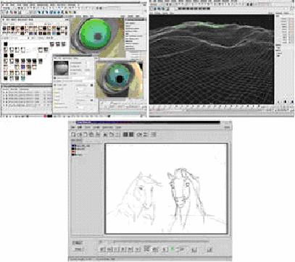

《指环王2》，使用Linux创
建的数字演员。
在linux操作系统下制作的鲜活逼真的Yoda大师。

Slide 19
Linux在企业和政府中的应用
大部分大型互联公司都在使用Linux提供Web服务
  新浪网、赛迪网等都采用了Linux操作系统
Google用十万台Linux计算机提供搜索服务
QQ也靠Linux的服务器
NEC、摩托罗拉、诺基亚和三星都有Linux手机
全球最大网上书店亚马逊使用的是Linux平台
SONY的PS2游戏机其实骨子里就是 Linux
中国国家邮政局全面信赖Linux平台
德国慕尼黑市政府的14000台计算的操作系统是Linux
美国的天气预报现在靠Linux系统

Slide 20
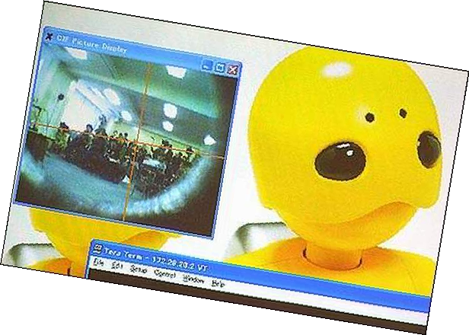

应用到Linux的机器人！！！
美国国家航空航天局Ames研究中心日前制造出了一种采用Linux操作系统和奔腾Ⅲ微处理器的个人卫星辅助设备（Personal Satellite Assistant），即一种机器人装置，未来将用来帮助航空器和在国际空间站上执行任务的宇航员。
返回

Slide 21
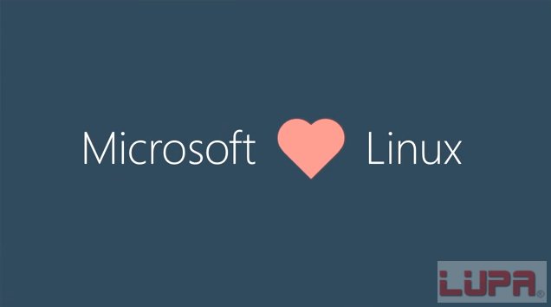
Linux应用
微软发布开源版ASP.NET 5,支持在Windows、Mac和Linux上构建程序
http://www.lupaworld.com/article-250771-1.html
Linux 基金会指出 ，“目前 Linux 几乎主导了除桌面外的所有计算领域。”
爱过！果然是微软和Linux
http://www.lupaworld.com/article-250737-1.html

Slide 22
跨平台的Ubuntu正向Android和iOS发起挑战
http://www.lupaworld.com/article-250716-1.html
Linux基金会发布2015内核开发状态报告
http://www.lupaworld.com/article-250728-1.html
红旗再获佳绩,开辟邮政大规模桌面应用市场
http://www.lupaworld.com/article-250630-1.html
开发者福利—LoadRunner现在可以免费使用了
http://www.lupaworld.com/article-250537-1.html
微软或与Cyanogen正展开Android合作谈判
http://www.lupaworld.com/article-250466-1.html
Linux什么时候才能足够完美?
http://www.lupaworld.com/article-250470-1.html
两大物联网标准组织殊途同归：依赖Linux基金会
http://tech.sina.com.cn/e/z/2015-01-16/doc-ichmifpx4302179.shtml

Slide 23
Linux的应用领域之十大典型案例
http://news.itxinwen.com/2011/0620/297386.shtml
Android与linux的区别与联系
http://blog.chinaunix.net/uid-27808859-id-3363045.html

Slide 24
Linux的优点
完全免费
。。。。。。
完全兼容POSIX
1.0标准
支持多种平台
Linux
优点
多用户、多任务
可靠的安全
稳定性能
良好的界面
丰富的网络功能
Notes:
Linux是开源的
完全免费，可自由取得、安裝与修改的原代码
跨平台
系統内核90%采用C编写，可移植性高
Intel x86, Intel IA-64, Alpha, MIPS, PowerPC, SPARC等CPU
稳定的执行性能
内核代码专门对32位计算优化
多用户多任务
支持几十种文件系统
FT16, FAT32, NTFS, Ext2, Ext3, HPFS, UFS, ISO
内存管理模式
空闲内存可作为缓冲区（Buffer），加快程序运行
兼容其它Unix系统
遵循POSIX（Protable Operating System for UNIX）标准
Unix上的程序几乎均可在Linux执行
强大的网络功能
Apache、Sendmail、Vsftp、Squid
Linux本身提供上千种GNU免费软件

Slide 25
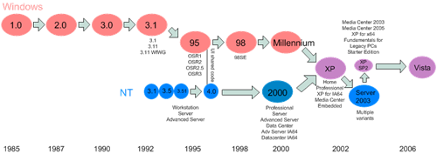
更低的升级费用
Windows版本升级快
  2~3年左右更新一个版本
  新版本对旧版本上的软件支持很差
企业管理协会（EMA）进行的调查指出
  每台服务器的软件购买成本Linux要比Windows低6万美元
Notes:
从图上可看出，Windows系统2~3年左右更新一个版本。当新版本出来后，你将不得不升级，因为微软将会停止对旧版本的技术支持，继续使用旧版将无法获得各类安全补丁，系统安全无法等到保证。
为了升级你必须升级你的硬件平台，因为Windows图形界面越来越“酷”，对硬件的硬件要求也越来越高，看看Vista没有1GB以上内存
、双核CPU、128MB显卡根本无法玩转。
甚至还需重新购买新的其他软件，因为微软的每个新版操作系统对旧版操作系统上的软件兼容性很差，大部分情况下必须购买新版的能够在新版Windows操作系统上运行的软件。
以Windows 2003为例，它不支持SQL Server 6.5/7.0、Exchange 5.5、Backoffice 2000、Exchange Server2000、Commerce Server2000、ISA Server2000等等，如果你升级到2003那么你还需购买与2003匹配的软件
微软最新版权协议把“购买”变成了“租用”（微软给软件设置了三年左右的使用期限，过期这些软件将不能使用）
援引Linux之父Linus的一句话，“微软想的更多的是如何赚钱，而不是如何做一个更好的操作系统“。
微软操作系统在设计时考虑的最多的是”兼容性“ 易操作性这样一来他们可以获得更多的用户支持，能更大程度上提高市场占有量
Linux与Unix一样它的更新周期相对比较长，由于Linux本身是开源软件，你可以自由从互联网上下载最新的版本，不要任何花费。
并且Linux上运行的软件也都是开源的，很多都是C/C++编写的程序，这些程序的获得也是完全免费的。

Slide 26
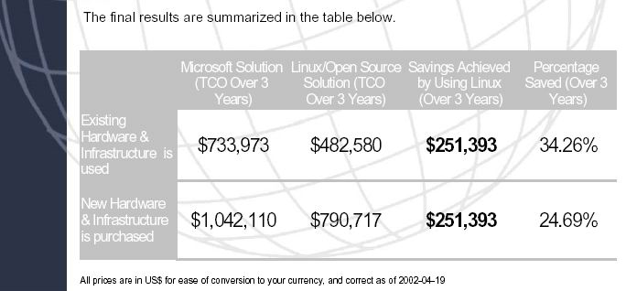
更低的管理费用
企业管理协会（EMA）进行的调查报告指出
  Linux在安全领域的管理费用要低于Windows
    有88%的调查对象表示，他们每周花在每台Linux服务器上清理恶意软件和间谍软件的时间要少于10分钟
Cybersource关于Linux和Windows的TCO（Total Cost of Ownership）评估报告
  在一个有250人的公司里，使用LINUX的成本会比Windows少34%以上
Notes:
一般人都认为Windows是图形界面方便管理，所以Windows的管理费用会比较低，实际上并不是如此：
完全配置一台Windows服务器包括网页服务、电子邮件服务、开发工具和数据库的费用将会为4500~4636美元，而相应使用Linux系统您仅需要化50美元。不仅如此，Windows的许可费用与您所安装机器的台数成正比，相应Linux解决方案仅仅在购买光盘时发生一次费用，Linux系统可以无限制地安装在各种计算机上。

Slide 27
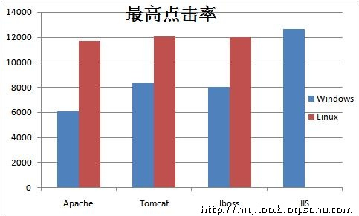
更佳的性能2-1
CentOS 5.2 vs Windows Server 2003
  Apache Tomcat Jboss 静态页面访问性能比较
  硬件平台：CPU Xeon2.0×4，内存 4GB
http://higkoo.blog.sohu.com/109502230.html
12
Notes:
测试是在一个4个Xeon2.0 CPU，内存4GB的服务器上进行的：
在Apache、Tomcat、Jboss的性能测试上，Linux系统均较大幅度领先。
当然不可否认Windows2003搭配IIS的静态页面测试还是相当不错的。

Slide 28
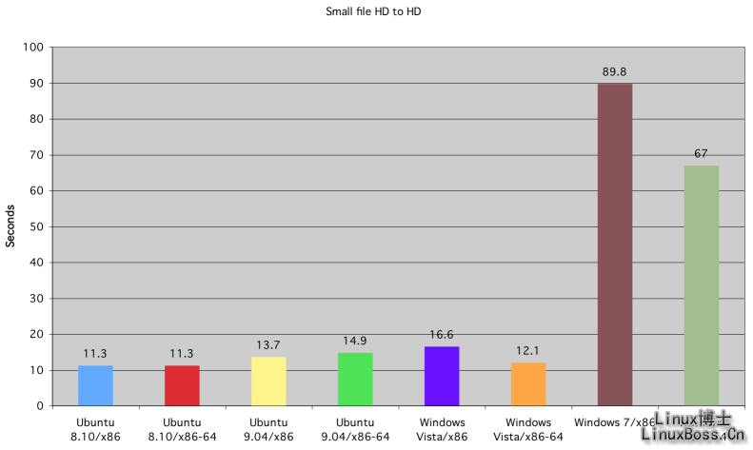
更佳的性能2-2
磁盘IO性能测试
  将小文件从硬盘拷到硬盘
  小文件603MB（127文件夹2154个文件）
http://www.linuxboss.cn/News/2009/0205/419.html
Notes:
注意：IO性能测试可是时间越少的性能越好。

Slide 29
安全性更好
病毒、木马
  针对Linux的病毒、木马还比较少
开源使得的Linux的漏洞更少
  美国计算机应急反应小组发表的安全漏洞测评报告称，微软的Windows出现了250次安全漏洞，其中有39个安全漏洞的危险程度达到了40分或者40分以上。而Red Hat Linux只有46次安全漏洞，其中只有3个安全漏洞的危险程度在40分以上
Notes:
对于除美国以外的其他国家来说，由于Windows的技术完全被Microsoft所垄断，因此使用Linux还具有国家安全上的优势。
这也是近期中国，法国，韩国等国政府在采购操作系统时均作出了有利于Linux的决定的原因之一。

Slide 30
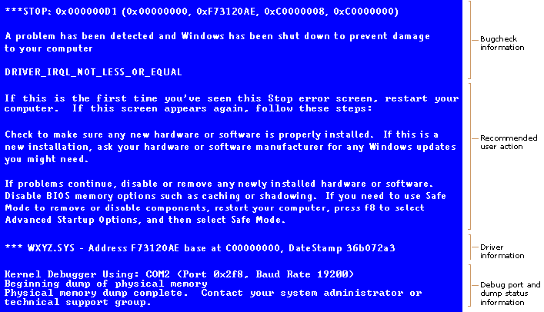
更高的稳定性
12
Notes:
蓝屏是Windows很常见的故障，但在Linux及少会出现这样的情况。
由于Linux与Unix的渊源关系，它同样具有Unix类操作系统最大的特点：稳定性
运行Linux的机器启动一次可以运行数月，这是应为Linux提供了完全的内存保护，每个进程都运行在自己的虚拟地址空间中，并且不会损坏其它进程或内核使用的地址空间。任务与内核之间也是相互隔离，即使行为不良或编写不良的程序也只能毁坏自己。因此，被破坏的进程几乎不可能使系统崩溃。

Slide 31

Linux的组成
Linux操作系统构成
  Linux内核、系统基本库、应用程序
Linux内核项目
  主要作者：芬兰赫尔辛基大学的 Linus Torvalds
  1991年10月，发布Linux 0.02版（第一个公开版）
  1994年3月，Linux 1.0版发布
  Linux内核的标志 —— 企鹅Tux，取自芬兰的吉祥物
  官方网站：http://www.kernel.org
Notes:
从严格意义上讲，Linux只是Linux操作系统的核心，称为Linux内核。对于任何操作系统来说，其内核就好像是人的“心脏”一样，在整个系统中占有举足轻重的地位。Linux内核之所以受到人们的如此重视，是因为它是构成整个Linux操作系统的最关键组成部分
从Linux内核的官方网站中可以下载已发布的每一个版本的内核文件
Linus Torvalds 的中文发音一般为“李纳斯·托沃兹 ”

Slide 32
Linux内核版本
由Linux内核项目团体统一进行发布
修订版本号
XX.YY.ZZ
主版本号
次版本号
2.5.7
2.6.18
奇数表示开发版
偶数表示稳定版
  Linux发行版可以自由选择使用某个版本的内核
Notes:
截至2009年09月，最新的Linux内核版本是“2.6.30.5”

Slide 33
Linux内核版本
修复BUG
稳定版本
2.4.6
2.4.7
2.4.8
2.4. ...
拷贝
增加新功能
开发版本
2.5.7
2.5. ...
2.5.77
拷贝
修复BUG
稳定版本
2.6.1
2.6. ...
2.6.18
Notes:
本示意图仅用于展示Linux内核稳定版本和开发版本间的变更关系，并不直接对应于实际的内核版本号
1）开发版本最初是稳定版本的拷贝，随后不断修正错误、继续增加新的功能
2）开发版本趋于稳定后将升级为稳定版本

Slide 34
开放源代码软件
开放源代码软件（Open Source Software）
  Firefox网页浏览器
  OpenOffice办公套件
  Apache网站服务器软件
  ……
Notes:
为学员对比介绍开放源代码软件与传统商业软件的区别，并通过列举著名的开源软件项目（如Firefox），使学员对开源软件有一个感性的认识
遵守GPL协议的所有自由软件都可以称为开源软件，但是开源软件不一定就是自由软件（虽然这种情况比较少），例如微软公司曾经对部分国家开放过一小部分源代码，但并不表示对应的Windows系统也是自由软件
—— 有了Linux内核及相关的软件资源以后，就可以构成一个完整的操作系统了，接下来看一下Linux系统的发行版本（翻下页）

Slide 35
Linux发行版本
Linux发行版本构成
  Linux内核 ＋ 各种自由软件 ＝ 完整的操作系统
  厂商提供的辅助安装、软件包管理等程序
发行版的名称、版本由发行厂商决定
  Red Hat Enterprise Linux 6，由Red Hat公司发布
  Suse Linux 11，由Novell公司发布
  Debian Linux 6.0，由Debian社区发布
  ……
Notes:
任何软件公司和社团甚至是个人都可以将Linux内核和自由软件打包成一个完整的Linux操作系统
发行版的完整名称中都会保留”Linux“的字样
除了上面提到发行版本，同学们还听说过或接触过哪些Linux发行版本？
Ubuntu、红旗（Red Flag）、Mandriva、Gentoo

Slide 36





Linux常见发行版本
RedHat Linux
SuSE Linux
Ubuntu Linux
Turbolinux
Debian GNU/Linux
返回
Notes:
由于Linux内核和GNU软件采用了相当开放的用户许可协议，任何软件公司和社团甚至是个人都可以将Linux内核和软件打包成Linux操作系统，因此出现了各种不同的Linux发行版本，这些版本大约有数百种。每个Linux发行版本都拥有单独的名称，如Red Hat Linux、Suse Linux、Debian Linux等，他们所采用的Linux内核和包括的软件包基本类似，在操作和使用上略有不同。
其中RedHat Linux所占的市场份额约常年来一直保持在50~60%左右，可以说是Linux操作系统的事实标准，

Slide 37
Red Hat Linux系列发行版
Red Hat Linux
  已停止开发，最高版本为9.0
Red Hat Linux企业版
  简称RHEL（Red Hat Enterprise Linux）
  目前较新版本为 6.x 系列
  http://www.redhat.com
Fedora Core社区版
  目前较新的稳定版本为fc16
  http://fedora.redhat.com
Notes:
由于Red Hat公司所发布的Red Hat Linux系列发行版本具有更广泛的企业用户基础，也代表着Linux操作系统的事实标准，因此格外受到用户的重视 ，所以我们学习Linux就从RHEL入手
目前RHEL系列产品的较新版本为5.x系列，本教材中将使用RHEL5.0版本作为操作系统平台
截至2009年9月，Fedora Core已经发布11版本

Slide 38
RedHat与LINUX
Red Hat Linux是世界上使用最多的linux
Red Hat Linux应用范围最广的linux
Red Hat Linux中的RPM软件包格式可以说是Linux社区的一个事实标准
Linus Torvalds正在使用的linux系统

Slide 39
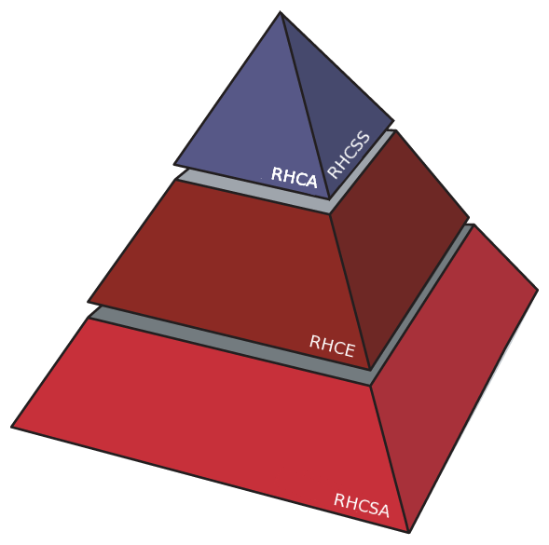
红帽培训和教育方案
系统管理员 RHCSA
安装和调试Linux系统, 安全性并联结局架域和广域网络
工程师 RHCE
安装和配置Linux 服务器,网络设备,网络安全,实际问题的诊断和解决
架构师 RHCA
在Linux和开源方面的技术和架构领军人物
安全专家 (RHCSS)
红帽最新推出的安全进阶认证- 为满足企业环境下的安全要求进行配置红帽企业版Linux 和红帽目录服务

Slide 40
红帽认证的工程师（RHCE）
红帽认证工程师(RHCE)
RH134
系统管理11
RH254
系统管理111
EX200
考试
RH124
系统管理1
EX200
考试
EX300
考试

Slide 41
红帽系统管理I (RH124)
宗旨：
红帽系统管理I (RH124) 是针对不了解Linux并需要核心红帽企业Linux®技能的IT专业人员而设计的。
适用对象：
需要快速掌握核心红帽企业Linux能力的Microsoft Windows系统管理员，需要掌握在Linux系统中执行核心任务的能力的系统管理员、网络管理员和其他IT专业人员，希望成为全职Linux系统管理员的非Linux IT专业人员
培训课时：
  5天
上课时间：上午 9:00 －下午 5:00

Slide 42
课程目标
Linux的图形化安装
管理物理存储器
命令行介绍
学习如何安装和配置本地组件与服务
建立网络，并保证网络服务的安全
管理和保证文件的安全
管理用户和用户组
部署文件共享服务
要查看完整的课程大纲，请访问http://www.redhat.com/explore/RH124。

Slide 43
红帽系统管理II (RH134)
宗旨
包含考试RHCSA的红帽系统管理II是针对希望成为全职企业Linux系统管理员的IT专业人员而设计的
适用对象：
已经参加红帽系统管理I并希望成为全职企业Linux管理员和/或获得RHCSA认证的IT专业人员
培训课时
4天
上课时间：上午9:00 - 下午5:00。

Slide 44
课程目标
网络配置与故障排除
管理文件系统和逻辑卷
控制用户和文件访问
安装和管理服务与流程
基本命令行操作
故障排除
要查看完整的课程大纲，请访问
http://www.redhat.com/explore/RH135。

Slide 45
红帽系统管理III (RH254)
宗旨：
红帽系统管理III (RH254) 是针对需要网络和安全管理技能的经验丰富的Linux管理员而设计的
适用对象：
需要网络和安全管理技能的高级Linux系统管理员，目前拥有RHCT或RHCSA认证并且有兴趣获得RHCE认证的Linux IT专业人员，可以证明获得RHCSA所需的能力但未过通红帽系统管理考试的人员
培训课时：4天
上课时间：上午9:00 - 下午5:00

Slide 46
课程目标
增强用户安全
利用iSCSI进行磁盘管理
系统与网络活动监控
网络管理与数据包过滤
软件管理
Web服务管理
跨平台文件共享
基本SMTP管理
要查看完整的课程大纲，请访问http://www.redhat.com/explore/RH254。

Slide 47
红帽认证工程师 (RHCE) 认证考试
第一部分：RHCSA
第二部分：RHCE
时间：2.5小时+2小时
考试方式：上机实际操作题目，通过70%为合格

Slide 48
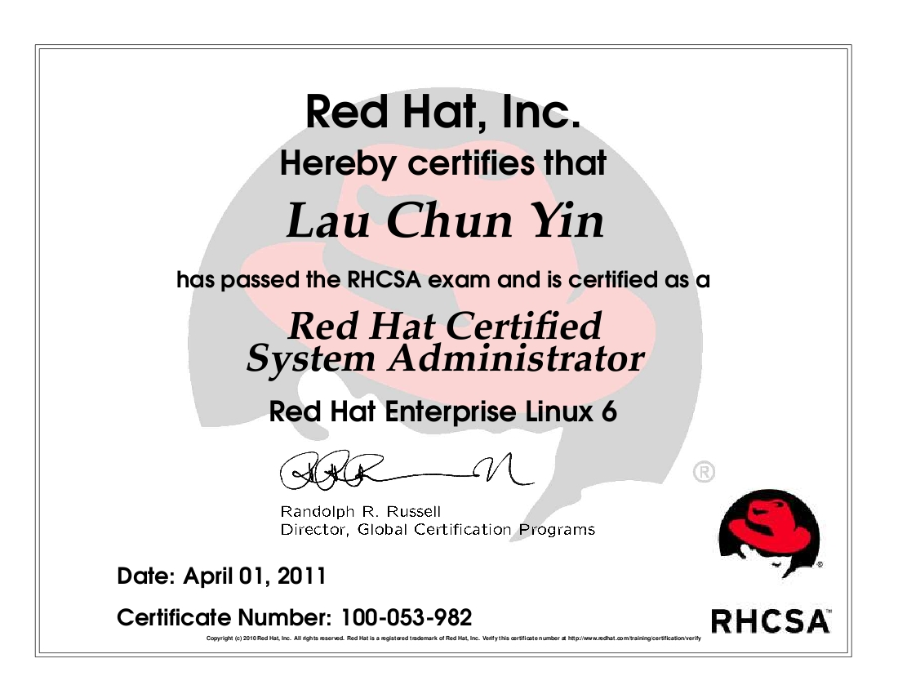
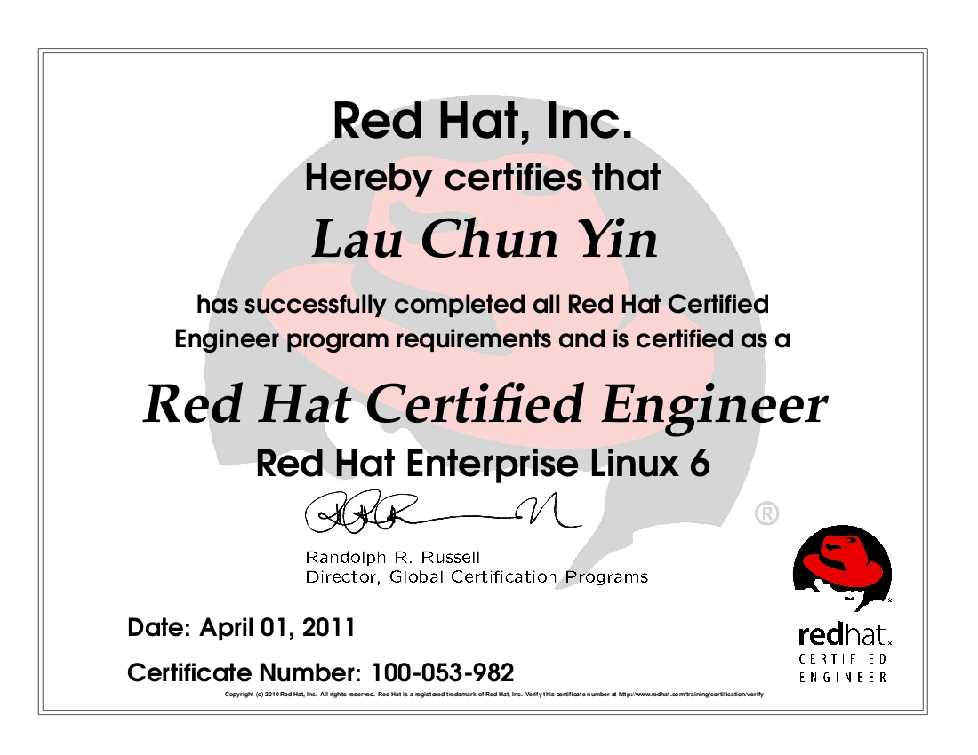
证书样本
RHCSA证书
RHCE证书

Slide 49
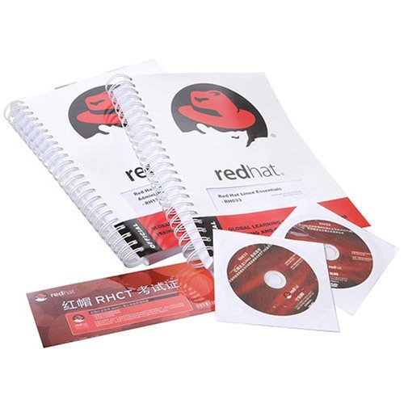
课本示例

Slide 50
RHCE在中国的发展

